Slide 1
«Найди предмет»
Лыжная прогулка

Slide 2
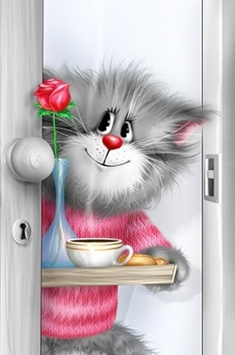
Ребята!
Предлагаю вам поиграть
в игру на внимание.
Найдите на картинке все
указанные ниже предметы.
Желаю удачи!

Slide 3
